Slide 1
计算机系统基础回顾
张宇

Slide 2
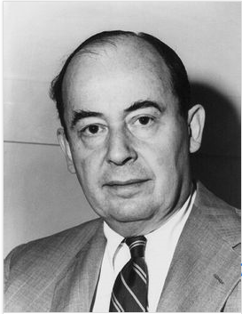











总结
  第一章：计算机系统概述
  “存储程序”思想、冯·诺依曼结构及工作机制（冯·诺依曼机组成、IR、PC等各寄存器是什么？指令执行一般包含哪几个阶段？指令怎么执行？）、程序的开发和执行、ISA是什么
计算机是 0-1的世界
存储程序的基本工作原理
  机器指令 ？
  xor dword ptr [edx】,esi 31 32
  xor esi, [esi +383736h] 33 34 35 36 37 38 00
  任何要计算机完成的工作都要先被编写成程序;
  程序和原始数据要存入主存并启动执行；
  一旦程序被启动，计算机不需操作人员干预；
  自动完成逐条取出指令和执行指令的任务。
  整型(int) ?
  875770417 943142453
  单精度浮点数 (float)/双精度浮点数(double) ?
  0.000000 0.000044
冯.诺依曼结构：
冯.诺依曼结构计算机由存储器、控制器、运算器、输入设备和输出设备五个基本部件组成
  地址 ?
  0x34333231 0x38373635
0/1世界
地址
  其它的复杂数据类型，例如：数组/结构体 ? …
冯.诺依曼机运作机制
第一步：取指令（根据PC ）
第二步：指令译码（确定操作类型）
第三步：PC增量，使其指向下一条要执行的指令
第四步：取操作数并执行
第五步：送结果，结果写入寄存器或内存单元
CISC、RISC
指令集体系结构 Instruction Set Architecture
Notes:
说明为什么要学这些知识，以及这些知识的关联关系

Slide 3
总结
  第二章：数据的机器级表示与处理
  进位计数制、定点\浮点表示、定点数的编码（原码、补码、移码、反码）
  带符号整数和无符号整数的表示（真值和机器数怎么转化）、C语言中整数及其相互转换
  浮点数的表示（IEEE 754浮点数标准、真值和机器数怎么转化、规格化、精度和范围问题）
  数据存储方式：小端\大端方式
  数据的基本运算（左移运算和右移运算及溢出判断、位扩展运算和位截断运算等）
有符号数
数值数据
定点表示法
数据
无符号数
非数值数据
浮点表示法
数据类型转换：同一个机器数解读成不同类型的数（有/无符号数、不同长度的数之间）
  从 CPU 的角度看，最小的访问单位是字节。若一个数据占多个字节，这些字节连续存放
Notes:
说明为什么要学这些知识，以及这些知识的关联关系

Slide 4
数据类型转换
C语言中允许无符号整数和带符号整数之间的转换
思考：C语言中无符号数和带符号数在转换时只是转换后数的真值将按照转换后的类型对机器数进行解释得到，而类型转换前后的机器数不变。这样会有什么问题呢？
问题：在混合表达式中，若同时有无符号整数和带符号整数，则C编译器可能会将带符号整数强制转换为无符号整数（类型提升）。因此会造成程序在某些情况下产生意想不到的结果，出现一些“奇怪”的现象。
对应的无符号整数和带符号整数的真值都是0
对应的无符号整数真值是2^32-1
对应的带符号整数真值是-1
11…11
00…00
00…01
对应的无符号整数和带符号整数的真值都是1
对应的无符号整数真值是2^31
对应的带符号整数真值是-2^31
01…11
对应的无符号整数和带符号整数的真值都是2^31-1
10…00

Slide 5
数据类型转换
假定以下关系表达式在32位机器上执行，U表示无符号数，否则表示带符号数(补码表示)，试分析以下结果
关系 表达式 | 类 型 | 结 果 | 说明
0 = = 0U -1 < 0 -1 < 0U 2147483647 > -2147483647 - 1 2147483647U > -2147483647 - 1 2147483647 > (int) 2147483648U -1 > -2 (unsigned) -1 > -2
无
1
00…0B = 00…0B
带
1
11…1B (-1) < 00…0B (0)
无
0*
11…1B (2³²-1) > 00…0B(0)
带
1
011…1B (2³¹-1) > 100…0B (-2³¹)
无
0*
011…1B (2³¹-1) < 100…0B(2³¹)
带
1*
011…1B (2³¹-1) > 100…0B (-2³¹)
带
1
11…1B (-1) > 11…10B (-2)
无
1
11…1B (2³²-1) > 11…10B (2³²-2)
Notes:
P43

Slide 6
数据类型转换
  位扩展操作的例子：
  输出下面si, usi, i, ui的十进制和十六进制值
  short si = -32768（机器数：80 00）;
  unsigned short usi = si; //类型转换
  int i = si; //2字节到4字节扩展，符号扩展
  unsingned ui = usi ; // 2字节到4字节扩展， 0扩展
变量名称 | 类型 | 十进制 表示 | 十六进制 表示 | 扩展类型 | 汇编 指令 | 备注
si | 带符号短整型 | -32768 | 80 00 | / |  | 2字节
usi | 无符号短整型 | 32768 | 80 00 | / | mov | 2字节
i | 带符号整型 | -32768 | FF FF 80 00 | 符号扩展 | movswl | 4字节
ui | 无符号整型 | 32768 | 00 00 80 00 | 0扩展 | movzwl | 4字节
movswl：将做了符号扩展的字传送到双字
movzwl：将做了零扩展的字传送到双字
Notes:
mov:传送
movb:传送字节
movw:传送字
movl:传送双字
movq传送四字
movz S, RR ← (零扩展)S以零扩展进行传送
movzbw将做了零扩展的字节传送到字
movzbl将做了零扩展的字节传送到双字
movzwl将做了零扩展的字传送到双字
movzbq将做了零扩展的字节传送到四字
movzwq将做了零扩展的字传送到四字
movs S, RR ← (符号扩展)S以符号扩展进行传送
movsbw将做了符号扩展的字节传送到字
movsbl将做了符号扩展的字节传送到双字
movswl将做了符号扩展的字传送到双字
movsbq将做了符号扩展的字节传送到四字
movswq将做了符号扩展的字传送到四字
movslq将做了符号扩展的双字传送到四字

Slide 7
数据类型转换
  截断操作的例子：
  输出下面i, si, j的十进制和十六进制值
  int i = 32768（机器数：00 00 80 00）;
  short si = （short)i; //截断
  int j = si; //扩展
变量名称 | 类型 | 十进制 表示 | 十六进制 表示 | 扩展类型 | 汇编 指令 | 备注
i | 带符号整型 | 32768 | 00 00 80 00 | / | / | 2字节
si | 带符号短整型 | -32768 | 80 00 | / | mov | 2字节
j | 带符号整型 | -32768 | FF FF 80 00 | 符号扩展 | movswl | 4字节
说明：原来的i（值为32768）经过截断、扩展后，其值变为了-32768

Slide 8
数据类型转换
Carnegie Mellon
对于以下给定的关系表达式，判断是否永真。
int x ;
float f ;
double d ;
x == (int) (float) x
f == (float) ((int) f)
否
否
x == (int)(double) x
f == (float)(double) f
d == (float) d
f == -(-f);
2/3 == 2/3.0
d < 0.0 ⇒ (2*d) < 0.0
d > f ⇒ -f > -d
d*d>= 0.0
(d+f)-d == f
是
假定d和f都不是NaN和无穷大
是
int有效位数比float多，从int转换为float时，不会发生溢出，但可能有数据(作为尾数)被舍入
否
是，因为浮点数取反就是简单的将符号位取反
从float 或double转换为int时，因为int没有小数部分，所以数据可能会向0方向被截断
否，因为左边是整数除法，商仍为整数，而右边是浮点数除法，有小数
是，因为IEEE 754浮点数尾数采用原码表示，符号和数值部分分开运算，不管结果是否溢出，都不会影响符号位
从int或float转换为double时，因double有效位数更多(52位) ，故能保留精确值，并且表示范围也大
是，同上
是，同上
从double转换为float和int时，可能发生溢出，此外，由于有效位数变少，故可能被舍入
否，因为可能存在大数吃小数现象，比如d=1.79*10³⁰⁸，f=1.0
Notes:
P50

Slide 9
数据存储方式
  从 CPU 的角度看，最小的访问单位是字节。若一个数据占多个字节，这些字节连续存放
MSB
LSB
LSB表示最低有效字节
MSB表示最高有效字节
设 int i = -65535，[-65535]补=FF FF 00 01H
字节地址:
100 101 102 103
存储方式1:
FF FF 00 01
MSB
LSB
大端方式（Big Endian）: 将最低有效字节存放在大地址单元中，而将
数据的最高有效字节存放在小地址单元中。
此时，MSB所在的地址就是这个数的地址。
例如：IBM 360/370机器
字节地址:
100 101 102 103
存储方式2:
01 00 FF FF
LSB
MSB
小端方式（ Little Endian）: 将最低有效字节存放在小地址单元中，而将
数据的最高有效字节存放在大地址单元中。
此时，LSB所在的地址就是这个数的地址。
例如：Intel 80x86机器

Slide 10


数据的对齐
为了提高程序执行效率，要求编译器在代码转换时，将各种类型数据按照对齐方式分配存储器（例如：按8字节对齐，就是要求所有数据的首地址能被8整除）
最简单的对齐策略是，基本数据类型按其数据长度进行对齐，例如，int型变量首地址是4的倍数，short型变量首地址是2的倍数，double和long long型的是8的倍数，float型的是4的倍数，char不对齐
结构体等复杂数据类型及其成员也需对齐。因此，分配给结构体的空间中可能需要插空。这意味着，结构体成员摆放顺序不同，内存开销可能不同
struct SDT {
int i;
short si;
double d;
char c;
} sa[10];
结构数组变量sa的最末可能需要插空，以使每个数组元素都按4字节边界对齐。
struct SD {
int i;
short si;
char c;
double d;
};
在32位机器上结构SD首地址按4字节边界对齐
只要SD首址按4字节边界对齐，所有字段都能按要求对齐

Slide 11
移位运算应用示例
    例如：已知32位寄存器中存放的变量x的机器数是80 00 00 04H。
    问题 1）：当x是unsigned int类型时，x的值是多少？
    x/2的值是多少？ x/2的机器数是什么？ 2x的值是多少？ 2x的机器数是什么？
    解：（1）x 是无符号整数，所以x的真值是：
    + 1000 0000 0000 0000 0000 0000 0000 0100B = 2³¹+2²
    （2）x/2的真值是：（2³¹+2²）/2 = 2³⁰+2¹
    另外，因为x的机器数是：
    1000 0000 0000 0000 0000 0000 0000 0100B
    所以，由x逻辑右移1位可以得到机器数是：
    0100 0000 0000 0000 0000 0000 0000 0010B = 40 00 00 02H
    按无符号数解释，该机器数的真值也是：2³⁰+2¹
    可以看到，对于无符号整数，根据x的真值求出的x/2的值与对x的机器数逻辑右移得到的x/2的值是一样的。

Slide 12
移位运算应用示例
    （3）因为x=2³¹+2²，
    所以2x的真值是：（2³¹+2²）x 2 = 2³²+2³
    另外，因为x机器数是：
    1000 0000 0000 0000 0000 0000 0000 0100B
    所以，x逻辑左移1位得到的机器数是：
    0000 0000 0000 0000 0000 0000 0000 1000B = 00 00 00 08H
    按无符号数解释，该机器数的真值是：8
    可见，2³²+2³ ≠ 8，这是因为结果溢出，即2x的值超出无符号数最大可表示值2³²-1。
    因此，如果在逻辑左移时，移出的位有1，则表示溢出

Slide 13
移位运算应用示例
    例如：已知32位寄存器中存放的变量x的机器数是80 00 00 04H。
    问题 2）：当x是int类型时，x的值是多少？
    x/2的值是多少？ x/2的机器数是什么？ 2x的值是多少？ 2x的机器数是什么？
    解：（1）x是带符号整数，由于最高位为1，因此机器数80 00 00 04H是负数的补码，所以x的真值是：
    - 0111 1111 1111 1111 1111 1111 1111 1100B = -（2³¹-2²）
    （2）x/2的真值是：-（2³¹-2²）/2 = -（2³⁰-2¹)
    另外，因为x的机器数是：
    1000 0000 0000 0000 0000 0000 0000 0100B
    所以，由x算术右移1位得到的机器数是：
    1100 0000 0000 0000 0000 0000 0000 0010B = C0 00 00 02H
    该机器数的真值为：-（2³⁰-2¹）
    所以，对于带符号整数，根据x的真值求出的x/2的值与对x的机器数进行算术右移得到的x/2的值是一样的。

Slide 14
移位运算应用示例
    （3）因为x=-（2³¹-2²），
    所以2x的真值是：-（2³¹-2²）x 2 = -（2³²-2³）
    另外，因为x的机器数是：
    1000 0000 0000 0000 0000 0000 0000 0100B
    所以，x算术左移1位得到的机器数是：
    0000 0000 0000 0000 0000 0000 0000 1000B = 00 00 00 08H
    该机器数的真值是：8
    可见， -（2³²-2³） ≠ 8，这是因为结果溢出，即2x的真值 -(2³²-2³) 比最小可表示值-2³¹还要小。
    因此，对于算术左移一位，移位前、后符号位不同，表示溢出

Slide 15
变量与常数之间的乘运算
通常使用乘法电路，进行一次乘法运算需要多个（通常需要10个左右）时钟周期，而一次移位、加法和减法等运算只要一个或更少的时钟周期，因此，整数乘法运算比移位和加法等运算所用时间长。
为了优化乘法，编译器在处理变量与常数相乘时，往往以移位、加减运算的组合来代替乘法运算。（注意：不管是无符号整数还是带符号整数的乘法，即使在乘积溢出时，利用移位和加减运算组合的方式得到的结果都是和采用直接相乘的结果是一样的）
  例如，对于表达式x*20，编译器可以利用20=16+4=2⁴+2²，将x*20转换为(x<<4)+(x<<2)，这样，一次乘法转换成了两次移位和一次加法。

Slide 16
变量与常数之间的除运算
由于计算机中除法运算比较复杂，而且不能用流水线方式实现，所以一次除法运算大致需要30个或更多个时钟周期，比乘法指令的时间还要长！
为了缩短除法运算的时间，编译器在处理一个变量与一个2的幂次形式的整数相除时，常采用右移运算来实现。
  无符号数：逻辑右移
  带符号数：算术右移
整数除法规则：结果一定取整数
  能整除时(即移出的为全0)，直接右移得到结果
例如，12/4=3：0000 1100>>2=0000 0011
-12/4=-3：1111 0100 >>2=1111 1101
  不能整除时(即右移移出的位中有非0 ) ，怎么办？
  需要进行舍入处理

Slide 17
舍入处理方式：采用朝零舍入，即截断方式
  对于无符号数或带符号正整数：移出的低位直接丢弃，结果正确
  如： 14/4 = 0000 1110>>2 = 0000 0011 = 3
  对于带符号负整数，这样做就不对了：
例如：对于-14/4, 若直接截断（对于负整数来说，此操作结果就是朝负无穷大方向舍入），则有
1111 0010 >>2=1111 1100=-4，而其实-14/4=-3
  因此，对于带符号负整数，如果需要除以2^{k} ，需先加偏移量(2^{k}-1)，然后再右移k 位（表示除以2^{k}），进行低位截断
例如：对于-14/4，因为k=2, 所以需加偏移量2²-1=3
即：1111 0010+0000 0011=1111 0101
1111 0101>>2=1111 1101=-3

Slide 18
n位整数加减运算器的4个标志位怎么生成？
Sub
当Sub为1时，做减法
当Sub为0时，做加法
ZF：零标志，如果结果为0，ZF置1，否则ZF=0
OF：溢出标志，只对带符号整数有效。当X和Y'+Cin 最高位相同但不同于结果最高位时，OF置1，表示发生溢出（即只需要考虑“正+正”和 “负+负”情况，其余情况不可能溢出）；否则OF=0
n
进位输入C_{in}
X
ZF
n
SF
结果
加法器
OF
Y
n
0
Y’
CF=C_{out}⊕Sub，其中C_{out}是进位输出， ⊕表示异或
Y
多路选择器
n
n
1
计算结果最高位进位输出C_{out}
SF：符号标志，只对带符号整数有效。表示带符号整数加减运算结果的符号位，即SF=结果的最高位（即结果的符号位）
CF：加减运算时的进/借位标志，只对无符号整数有效。CF=C_{out}⊕Sub，其中C_{out}是进位输出, ⊕表示异或

Slide 19
我们也可以发现：不管是无符号数还是带符号数，如果Ｘ和Ｙ的机器数相同，在同样的电路中计算，得到的和（或差）的机器数及标志位也完全相同
但是，相同的机器数会作为无符号数和带符号数解释来获得想要的结果，同时可以根据无符号数和带符号数的溢出判断条件，获得正确的溢出判断结果
无符号数A6H=(166)₁₀， 3FH=(63)₁₀
例如，在前面例子中的：
带符号数A6H=(-90)₁₀， 3FH=(63)₁₀
无符号数
带符号数
166+63=?
-90+63=?
166₁₀ = 1010 0110₂
63₁₀ = 0011 1111₂
-90₁₀ = 1010 0110₂
63₁₀ = 0011 1111₂
+
+
0 1110 0101
0 1110 0101
进位Cout=0 Sum=229 CF=0 OF=0
进位Cout=0 Sum=-27 CF=0 OF=0
无溢出
无溢出
166-63=?
-90-63=?
166₁₀ = 1010 0110₂
[-63₁₀]_{补} = 1100 0001₂
-90₁₀ = 1010 0110₂
[-63₁₀]_{补} = 1100 0001₂
+
+
1 0110 0111
1 0110 0111
进位Cout=1 Sum=103 CF=0 OF=1
进位Cout=1 Sum=103 CF=0 OF=1
无溢出
溢出

Slide 20




总结
  第三章：程序的转换与机器级表示
  高级语言程序转换为机器代码的过程（预处理—编译—汇编—链接, 生成可执行目标程序）
  高级语言源程序（过程调用、控制语句）对应的机器级代码是怎样的？（栈帧在过程调用时的变化过程及相关寄存器的变化情况、逆向工程）
  复杂数据类型（数组、结构体、联合体）在机器上是如何存储和访问的？
  数据的对齐（数据对齐策略和意义）
  操作码：进行的操作
  数据传送、带条件的数据传送、算术运算、
  逻辑运算、移位运算、标志位控制、控制转移…
如何自动执行指令？程序计数器的变化
指令中含有什么信息？
操作码 与 操作对象或其地址
  地址码：寻址方式 Intel格式 At&t 格式
  立即寻址 n $n
  寄存器寻址 R %R
  直接寻址 [v] v
  寄存器间接寻址 [R] (%R)
  变址寻址 v[R*F] v( , %R, F)
  基址加变址寻址 v[BR +IR*F] v(%BR,%IR,F)
根据操作数的存放位置，寻址方式归为3类：
立即寻址方式
寄存器寻址方式
直接寻址
寄存器间接寻址
变址寻址
基址加变址寻址
存储器寻址方式
Notes:
说明为什么要学这些知识，以及这些知识的关联关系

Slide 21
立即寻址
操作数直接放在指令中，在指令的操作码后；
操作数是指令的一部分，位于代码段中；
例1： MOV EAX , 12H
机器码：B8 12 00 00 00
例2：
int global; // 注：global 是全局变量
global = 2 * 5 ;
00521A17 C7 05 B8 A5 52 00 0A 00 00 00 mov dword ptr [global (052A5B8h)], 0Ah

Slide 22
寄存器寻址
使用格式： R
功 能： 寄存器R中的内容即为操作数。
例1：DEC BL

Slide 23
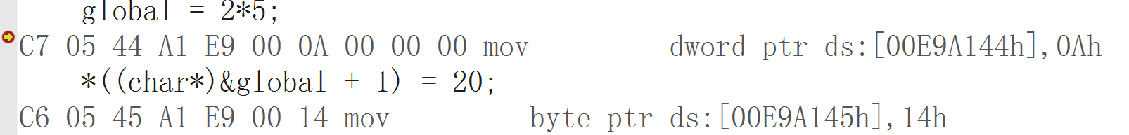
直接寻址
操作数在内存中；
操作数的偏移地址EA紧跟在指令操作码后面。
格式：
[地址偏移量]
全局变量或静态局部变量的访问：直接寻址

Slide 24
寄存器间接寻址
格式：[R]
功能：操作数在内存中,操作数的偏移地址在寄存器R中。
例1：MOV AX, [ESI]

Slide 25
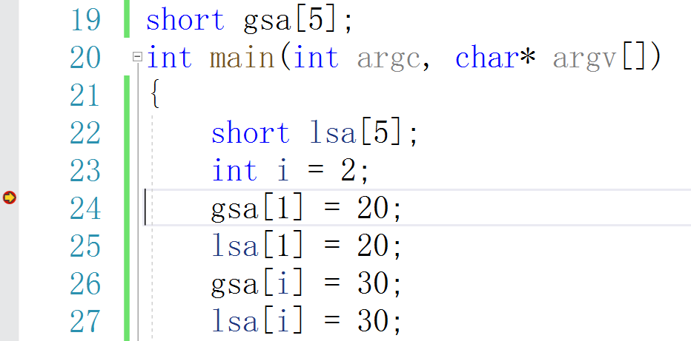
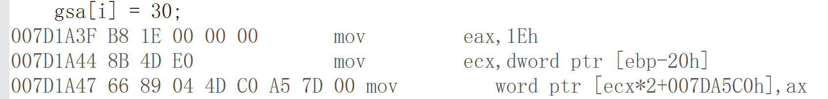
变址寻址
格式：V[R×F]
功能：R中的内容×F + V 为操作数的偏移地址
F可为 1，2，4，8
例1：MOV AL, 5[EBX*2]
例2：

Slide 26
基址加变址寻址
格式： [BR＋IR×F+V]
或 V[BR][IR×F] 或 V [IR×F][BR]
或 V[BR+IR×F]
功 能：操作数的偏移 ＝基址寄存器BR中的内容+变址寄存器IR中的内容×比例因子F+位移量V，
也就是EA =(BR)+(IR)*F+V
F可为 1，2，4，8
例1：MOV EAX, -6[EDI*2][EBP]

Slide 27

机器级指令
机器指令和汇编指令一一对应，都是机器级指令
机器指令是一个0/1序列，由若干字段组成
如8086/8088指令：
汇编指令是机器指令的符号表示（可能有不同的格式）
  mov、movb、bx、%bx等都是助记符
  指令的功能为：M[R[bx]+R[di]-6]←R[cl]
操作码 寻址方式 寄存器编号 立即数(位移量)
mov [bx+di-6], cl
或
movb %cl, -6(%bx,%di)
Intel格式
AT&T 格式
本课程采用AT&T格式
R：寄存器内容
M：存储单元内容

Slide 28
数据传送指令
1、一般数据传送指令
MOV、MOVSX、MOVZX
2、堆栈操作指令
PUSH、POP
3、标志寄存器传送指令
PUSHFD、POPFD
4、地址传送指令
LEA
5、带条件的数据传送指令
CMOVE、CMOVNE、CMOVA、COMVG、 ….

Slide 29
算术运算指令
1、加法指令
INC、ADD、ADC
2、减法指令
DEC、NEG、SUB、SBB、CMP
3、乘法指令
IMUL、MUL
4、除法指令
IDIV、DIV
5、符号扩展指令
CBW、CWD、CWDE、CDQ

Slide 30
按位运算指令
1、求反 NOT
2、逻辑乘 AND
3、测试指令 TEST
4、逻辑加 OR
5、按位加 XOR
6、算术左移 SAL
7、逻辑左移 SHL
8、逻辑右移 SHR
9、算术右移 SAR
10、循环左移 ROL
11、循环右移 ROR

Slide 31
控制转移指令
修改程序计数器
简单条件转移(JZ、JNZ、JS、JNS、
JO、JNO、JC、JNC、JP、JNP)
条件转移
无符号数条件转移(JA、JB、JAE、JBE)
有符号数条件转移(JG、JL、JGE、JLE)
控制转移指令
无条件转移
JMP
循环指令 LOOP、LOOPE、LOOPNE、JECXZ
子程序调用 CALL 子程序返回 RET
中断处理程序调用 INT 中断处理程序返回 IRET

Slide 32
核心IA-32指令
后缀：b(字节)、 w(字)、
l(双字)、 q(四字)
(a) PUSH/POP：入栈/出栈，如pushl(双字压栈),pushw (字压栈),popl (双字出栈), popw (字出栈)等。它们操作对象的都是ESP或SP寄存器指向的栈单元。pushl或pushw就是先执行R[esp]←R[esp]-4或R[sp]←R[sp]-2，然后将指定寄存器内容送到ESP或SP寄存器指向的栈单元。相反，popl和popw 就是先将ESP或SP寄存器指向的栈单元送到指定寄存器中，然后再执行R[esp]←R[esp]+4或R[sp]←R[sp]+2
例如: pushl %ebp //R[esp]←R[esp]-4，M[R[esp]] ←R[ebp]，双字
  (b) 地址传送指令：传送的操作数是存储地址
    LEA：主要用于加载有效地址，将源操作数作为存储地址送到目的寄存器中
    如：leal (%edx,%eax), %eax 功能为 R[eax]←R[edx]+R[eax]
    注：它不同于movl (%edx,%eax), %eax功能为 R[eax]←M[R[edx]+R[eax]]
    若在执行前，R[edx]=i，R[eax]=j，则指令leal (%edx,%eax), %eax执行后，R[eax]=i+j
如: leal 8(%ecx,%edx,4), %eax 功能为 R[eax]←R[ecx]+R[edx]×4+8

Slide 33
（c）控制转移指令
指令的执行可按顺序执行 或 跳转到转移目标指令处执行
  无条件转移指令
    JMP DST：无条件转移到目标指令DST处执行
  条件转移
    Jcc DST：cc为条件码，根据标志（条件码）判断是否满足条件，
    若满足，则转移到目标指令DST处执行，否则按顺序执行
  调用和返回指令 （用于过程调用）
    CALL DST：将返回地址（即程序计数器EIP的值，也就是CALL 指令的下一条指令所在的地址）入栈（相当于push操作），然后跳转到指定地址DST处执行。显然它会修改栈指针寄存器ESP（它指向栈顶）的值。
    RET：从栈顶取出返回地址（相当于pop操作）到程序计数器EIP，从而跳转到返回地址继续执行。显然它也会修改栈指针寄存器ESP （它指向栈顶）的值。

Slide 34
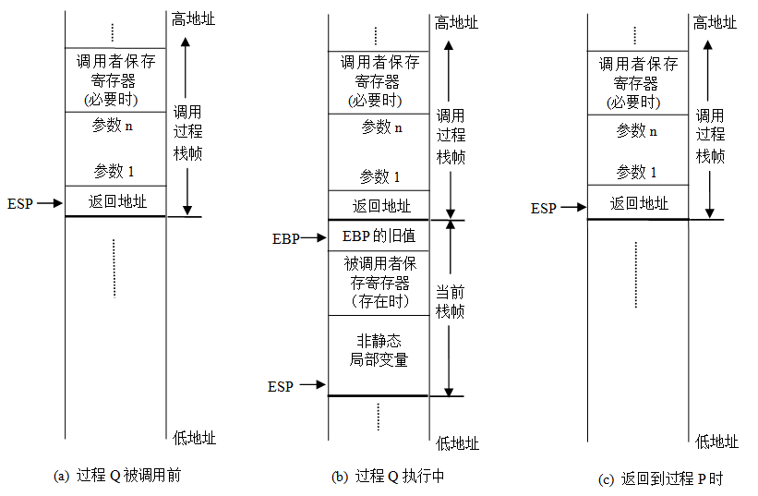
过程调用中栈和栈帧的变化 (P为调用过程，Q为被调用过程)
调用方式：Q(参数1，…，参数n);
①首先P确定是否需要将某些调用者保存寄存器保存到P的栈帧中。如果需要则进行入栈
P
P
P
Q

Slide 35
过程调用中栈和栈帧的变化 (P为调用过程，Q为被调用过程)
调用方式：Q(参数1，…，参数n);
①
②然后，将入口参数先右后左依次保存到P的栈帧中（这样可以从低地址空间往高地址空间依次访问各参数）
P
P
P
Q

Slide 36
过程调用中栈和栈帧的变化 (P为调用过程，Q为被调用过程)
调用方式：Q(参数1，…，参数n);
①
②
P
P
P
③通过执行call指令，将返回地址保存到P的栈帧中（会修改ESP寄存器的值），然后跳转到过程Q执行
Q

Slide 37
过程调用中栈和栈帧的变化 (P为调用过程，Q为被调用过程)
调用方式：Q(参数1，…，参数n);
①
②
P
P
P
④Q首先将EBP寄存器的值（即P的EBP值）保存到Q的栈帧中（会修改ESP寄存器的值），并用当前ESP的值设置EBP，使EBP指向Q的栈帧底部。接着修改ESP的值使其指向Q的栈顶，从而为Q创建Q的栈帧
③
Q

Slide 38
过程调用中栈和栈帧的变化 (P为调用过程，Q为被调用过程)
调用方式：Q(参数1，…，参数n);
①
②
P
P
P
③
④
⑤根据需要将被调用者寄存器的值保存到Q的栈帧中
Q

Slide 39
过程调用中栈和栈帧的变化 (P为调用过程，Q为被调用过程)
调用方式：Q(参数1，…，参数n);
①
②
P
P
P
③
④
⑤
⑥接着在Q的栈帧中为Q的非静态局部变量分配空间并初始化，接着开始执行
Q
Notes:
如果非静态局部变量为简单变量且有空闲的通用寄存器，则编译器会将通用寄存器分配给局部变量。但是，对于非静态局部变量是数组或结构体等复杂数据类型的情况，则只能在栈中为其分配空间

Slide 40
过程调用中栈和栈帧的变化 (P为调用过程，Q为被调用过程)
调用方式：Q(参数1，…，参数n);
①
②
P
P
P
③
④
⑦在Q执行完后，Q首先恢复被调用者寄存器的值，然后用当前EBP的值设置ESP，接着恢复EBP寄存器的值（会修改ESP寄存器的值，使ESP指向返回地址）。这样，就可通过ret指令取出返回地址（此指令也会修改ESP寄存器的值）回到P继续执行
⑤
⑥
Q

Slide 41
过程（函数）对应的机器级代码结构
分为三部分：
  准备阶段
    形成帧底：push指令（pushl %ebp）
    mov指令（movl %esp, %ebp）
    生成栈帧、保护现场：修改esp（sub指令）
    被调用者保存寄存器（如果需要）入栈等（mov指令）
  过程体执行阶段
    为本过程非静态局部变量（如果有）在栈中分配空间并赋值
    开始具体处理。如果遇到函数调用时
      如果需保存调用者保存寄存器的值，则保存调用者保存寄存器的值
      准备参数：通过mov指令将实参送栈帧入口参数处
      CALL指令：保存返回地址（call指令的下一条指令地址）到栈顶，然后跳转被调用函数
    过程体执行结束前，如需恢复被调用者寄存器的值，则恢复被调用者寄存器的值，并且通常在EAX（注：EAX是调用者保存寄存器）中准备返回结果
  结束阶段
    退栈：leave指令 或 popl指令
leave指令等价于先执行movl %ebp, %esp，然后再执行popl %ebp
    取返回地址返回：ret指令

Slide 42
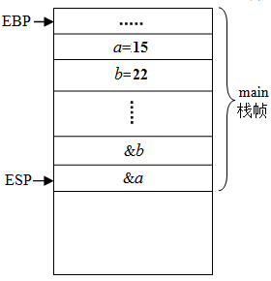
被调用函数对于入口参数的访问问题
movl 参数2， 4(%esp)
………..
movl 参数1, (%esp)
call add
movl %eax, -4(%ebp)
返回地址是什么？
call指令的下一条指令的地址！
准备
入口
参数
R[esp]←R[esp]-4
M[R[esp]]←R[eip]（返回地址）
R[eip]←add函数首地址
x
y
由于任意一个子过程的EBP的值在此子过程执行中是一个固定值，因此，在被调用函数中，通常可以使用R[ebp]+8、R[ebp]+12、R[ebp]+16作为有效地址来访问函数的入口参数
EBP_{新}+16
EBP_{新}+12
入口参数2
EBP_{新}+8
入口参数1
ESP_{新}
返回地址
EBP_{新}=ESP_{新}
EBP在caller中的值
每个过程开始的两条指令
  pushl %ebp
  movl %esp, %ebp

Slide 43
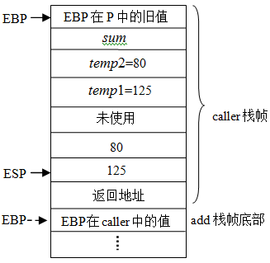
一个简单的过程调用例子
int add ( int x, int y ) {
return x+y;
}
int caller ( ) {
int temp1 = 125;
int temp2 = 80;
int sum = add (temp1, temp2);
return sum;
}
add
caller
P
-4
因为：GCC为保证x86架构中的数据严格对齐，规定每个函数的栈帧大小必须是16字节的倍数。而caller栈帧实际使用4+12+8+4=28字节，因此浪费4个字节未使用
-8
-12
-16
caller：
pushl %ebp
movl %esp, %ebp
subl $24, %esp
movl $125, -12(%ebp)
movl $80, -8(%ebp)
movl -8(%ebp), %eax
movl %eax, 4(%esp)
movl -12(%ebp), %eax
movl %eax, (%esp)
call add
movl %eax, -4(%ebp)
movl -4(%ebp), %eax
leave
ret
准备阶段
-20
分配局部变量
准备入口参数
返回参数总在EAX中
准备返回参数
add函数开始的时候干了什么？
pushl %ebp
movl %esp, %ebp
结束阶段
movl %ebp, %esp
popl %ebp
可换种方式实现
Notes:
leave指令：使ESP指向当前EBP的位置，然后通过pop操作使EBP值恢复为P中的旧值，并使ESP指向返回地址

Slide 44
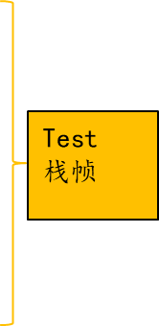
Smoke攻击（调用函数）
只需攻击返回地址区域
fizz攻击（用正确参数调用其他函数）
攻击返回地址和函数参数区
函数参数区
攻 击 字 符 串
函数参数区
函数参数区
函数参数区
攻 击 字 符 串
返回地址
EBP
返回地址
test() EBP值
test() EBP值
…
EBP
…
buf[31-28]
buf[31-28]
buf[27-24]
buf[27-24]
Getbuf栈帧
Getbuf栈帧
…
…
buf[03-00]
buf[03-00]
ESP
ESP

Slide 45

bang攻击（篡改全局变量并调用函数）
boom攻击（无感调用其他函数）
要恢复栈帧（即EBP）和原始返回地址
函数参数区
函数参数区
函数参数区
函数参数区
攻 击 字 符 串
攻 击 字 符 串
返回地址
返回地址
test() EBP值
test() EBP值
EBP
…
EBP
…
buf[31-28]
buf[31-28]
buf[27-24]
buf[27-24]
恶 意 代 码
Getbuf栈帧
恶 意 代 码
Getbuf栈帧
…
…
buf[03-00]
buf[03-00]
ESP
ESP

Slide 46
逆向工程举例——从汇编到高级语言(用objdump)
例：根据对应汇编填写源程序中空缺处
⑴
1
2
3
4
5
6
7
8
9
10
11
12
movl 8(%ebp), %ebx
movl $0, %eax
movl $0, %ecx
.L12:
leal (%eax,%eax), %edx
movl %ebx, %eax
andl $1, %eax
orl %edx, %eax
shrl %ebx
addl $1, %ecx
cmpl $32, %ecx
jne .L12
int function_test( unsigned x)
{
int result=0;
int i；
for ( ① ; ② ; ③ ) {
④ ；
}
return result;
}
⑶
⑵
⑷
⑸
⑹
⑴ 取参数: 地址8(%ebp)是调用者栈帧中参数地址，入口参数x在%ebx中；
⑵ result赋初值: %eax中通常约定存放返回值；
⑶ 计算begin_expr: 可知是赋值语句i=0; 接着应该是计算c=cond_expr和条件跳转 if (!c) goto done， 为什么没有②和③ ？ 编译优化
⑷ 计算过程体: 指令5将result+result，结果存在edx ; 指令6和7条实现 x&0x01，结果存在eax; 指令8实现result=(result+result)|(x & 0x01); 指令9实现 x>>=1; 所以过程体C语言语句是“result=(result+result) | (x & 0x01); x>>=1;”
⑸计算update_expr: 可知是i++;
⑹计算c=cond_expr和条件跳转if (c) goto loop : 知为i≠32;

Slide 47
更快的程序
充分利用 CPU 提供的功能
分支向无分支转化
循环展开
指令调整顺序
指令流水线
Cache
列序转行序访问
移位代替乘法
加法代替乘法
串操作指令
SIMD指令
指令执行速度
存储访问
变量与寄存器绑定

Slide 48
更快的程序
减少执行的代码
能在编译时，产生结果的语句或函数被代换
没有实际执行意义的语句被抛弃
函数替换，减少参数传递，函数调用与返回

Slide 49
更快的程序举例（C循环语句）
Debug 版本
int i = 0, sum = 0, a[5];
……
for (i = 0; i < 5; i++) sum += a[i];
00D71750 mov dword ptr [i],0
00D71757 jmp f+62h (0D71762h)
00D71759 mov eax,dword ptr [i]
00D7175C add eax,1
00D7175F mov dword ptr [i],eax
00D71762 cmp dword ptr [i],5
00D71766 jge f+77h (0D71777h)
00D71768 mov eax,dword ptr [i]
00D7176B mov ecx,dword ptr [sum]
00D7176E add ecx,dword ptr a[eax*4]
00D71772 mov dword ptr [sum],ecx
00D71775 jmp f+59h (0D71759h)
00D71777 // 循环结束
Q：程序段有多少条语句？
但完成循环，又要执行多少条语句？
程序段：12条指令
循环执行指令数50余条(10*5+2+…)
Q：可以做哪些优化？

Slide 50
更快的程序举例（C循环语句）
int i = 0, sum = 0, a[5];
……
for (i = 0; i < 5; i++) sum += a[i];
优化前：
优化后：
00D71750 mov dword ptr [i],0
00D71757 jmp f+62h (0D71762h)
00D71759 mov eax,dword ptr [i]
00D7175C add eax,1
00D7175F mov dword ptr [i],eax
00D71762 cmp dword ptr [i],5
00D71766 jge f+77h (0D71777h)
00D71768 mov eax,dword ptr [i]
00D7176B mov ecx,dword ptr [sum]
00D7176E add ecx,dword ptr a[eax*4]
00D71772 mov dword ptr [sum],ecx
00D71775 jmp f+59h (0D71759h)
00D71777 // 循环结束
mov eax, sum
mov ebx, 0
loop_p:
cmp ebx, 5
jge loop_over
add eax, dword ptr a[ebx*4]
inc ebx
jmp loop_p
loop_over:
mov dword ptr [sum], eax
mov i, ebx

Slide 51
更快的程序举例（C循环语句）
Release 编译优化
int i = 0, sum = 0, a[5];
……
for (i = 0; i < 5; i++) sum += a[i];
用循环展开的方法（即去除循环）优化程序段
mov eax, sum
mov eax,dword ptr [ebp-8]
add eax,dword ptr [ebp-0Ch]
add eax,dword ptr [ebp-10h]
add eax,dword ptr [ebp-14h]
add eax,dword ptr [ebp-18h]
mov sum, eax
Q：如果循环次数5改为一个变量，又如何优化 ？
for(i=0;i<n;i++) sum+=a[i] ;

Slide 52
更快的程序举例（C循环语句）
Release 编译优化
int i = 0, sum = 0, a[5];
……
for (i = 0;i < n;i++) sum += a[i];
通过变量与寄存器绑定，语句数量大幅减少，循环部分的语句由10条减为4条
mov edi, sum ; edi来存放“和”
xor eax, eax ; eax 对应 i
mov edx, n ; edx 对应 n
jmp main+0C5h (05E1145h)
005E1140 add edi,dword ptr [ebp+eax*4-18h]
005E1144 inc eax
005E1145 cmp eax,edx
005E1147 jl main+0C0h (05E1140h)

Slide 53
更鲁棒的程序
利用 编译器自动生成的代码，增加安全性
缓冲区溢出攻击的防范
数组越界的防范
读取未初始化变量的值的防范
栈的平衡性检查
随意跳转的防范

Slide 54
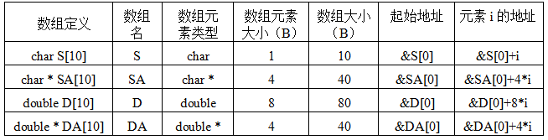
复杂数据类型的分配和访问
  假定静态存储型 short 类型数组A的首地址存放在EDX中，i 存放在ECX中，现要将A[i]取到AX中，则所用的汇编指令是什么？
  movw (%edx, %ecx, 2), %ax
  其中，ECX为变址寄存器（对应i），比例因子：2
长度后缀：b(字节)、 w(字)、 l(双字)、 q(四字)
  数组定义及其内存存放情况示例

Slide 55
数组可以在内存的哪些地方分配空间进行存储？
从前面例子可以看到，数组可以：
  静态存储型（static）
  全局存储型
  在栈区中分配：自动存储型（auto）
  在堆中动态分配
在静态数据区分配
程序(段)头表描述如何映射
内核虚存区
1GB
0xC00000000
用户栈（User stack）
动态生成
ELF 头
0
ESP
(栈顶)
程序（段）头表
.init 节
共享库区域
.text 节
.rodata 节
.data 节
堆（heap）
(由malloc动态生成)
.bss 节
.symtab 节
读写数据段
(.data, .bss)
从可执行文件装入
.debug 节
只读代码段
(.init, .text, .rodata)
.line 节
0x08048000
.strtab 节
未使用
0
可执行文件的存储器映像

Slide 56
分配在静态区的数组怎么初始化和访问
  分配在静态区的数组在编译、链接时就可以确定数组的地址。
  机器级指令中可以直接用数组首地址和数组元素的下标来访问数组元素。
例：
buf在编译链接时会在可读写数据段（静态区）中分配空间并进行初始化
int buf[2] = {10, 20};
int main ( )
{
int i, sum=0;
for (i=0; i<2; i++)
sum+=buf[i];
return sum;
}
假设buf在可读写数据段中首地址是0x08048908，则该地址开始的8个字节空间中存放数据情况什么样的？
08048908 <buf>：
08048908：0A 00 00 00 14 00 00 00
此时，buf=&buf[0]=0x08048908
编译器通常将其先存放到寄存器(如%edx)中，再进行访问
假定buf首地址0x08048908存储在EDX，i分配在ECX中，sum被分配在EAX中, 那么sum+=buf[i]; 可用什么指令实现？
addl (%edx , %ecx, 4), %eax
我们也可以用addl buf( , %ecx, 4), %eax实现
buf作为符号地址

Slide 57
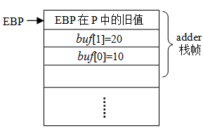
auto型数组怎么初始化和访问
  auto型数组在栈中分配
  数组首地址通过EBP来定位
  因此，auto型数组在运行时才分配空间和进行初始化，然后其数组元素地址可由首地址和数组元素的下标换算得到
int adder ( )
{
int buf[2] = {10, 20};
int i, sum=0;
for (i=0; i<2; i++)
sum+=buf[i];
return sum;
}
数组首地址存放在EDX中
在栈中分配
-4
ECX中存放i
-8
addl (%edx, %ecx, 4), %eax
对buf进行初始化的指令是什么？
movl $10, -8(%ebp) //buf[0]的地址为R[ebp]-8，将10赋给buf[0]
movl $20, -4(%ebp) //buf[1]的地址为R[ebp]-4，将20赋给buf[1]
leal -8(%ebp), %edx //buf[0]的地址为R[ebp]-8，将buf首址送EDX
若buf首址要放在EDX中，则获得buf首址的对应指令是什么？

Slide 58
main ( )/*用来计算一个两行四列整数矩阵中每一行数据的和*/
{
static short num[ ][4]={ {2, 9, -1, 5},
{3, 8, 2, -6}};
static short *pn[ ]={num[0], num[1]};
static short s[2]={0, 0};
int i, j;
for (i=0; i<2; i++) {
for (j=0; j<4; j++)
s[i]+=*pn[i]++; （这个表示式的机器实现是怎么样的？）
printf (sum of line %d：%d\n”, i+1, s[i]);
}
}
设，i 在ECX，s[i]在AX，则
s[i]+=*pn[i]++; 对应的汇编指令是什么？
movl pn(,%ecx,4), %edx 实现pn[i]送EDX
addw (%edx), %ax 实现s[i]+=*(pn[i])
addl $2, pn(, %ecx, 4) 实现pn[i]+1→pn[i]
注意：因为上述c语言代码中指针pn[i]指向的是short型变量，因此加1时字节偏移量必须是2
因为pn是指针数组，所以比例因子为4

Slide 59
静态区结构体数据的分配和访问
成员访问的例子：
假设有语句：unsigned xpost=x.post;
同时假设，xpost在eax中，x的在静态区的首地址（基址）被存放在 EDX (%edx=0x8049200)中，那么该语句对应汇编指令是什么呢？
个人信息结构体：
struct cont_info {
char id[8];
char name [12];
unsigned post;
char address[100];
char phone[20];
};
movl 20(%edx), %eax
x=&(x.id) = 0x8049200
x.name= 0x8049200+8=0x8049208
&(x.post) = 0x8049200+8+12=0x8049214
x.address=0x8049200+8+12+4=0x8049218
x.phone =0x8049200+8+12+4+100=0x804927C

Slide 60
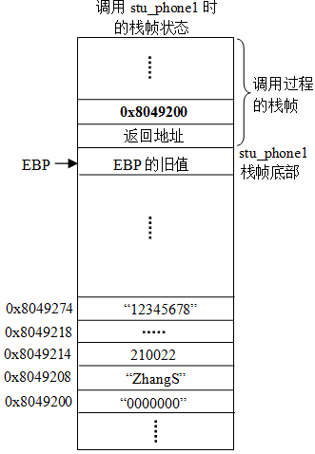
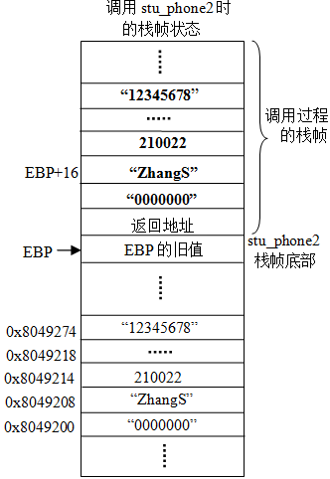
struct cont_info x={“0000000”, “ZhangS”, 210022,
“273 long street, High Building #3015”, “12345678”}；
结构体数据作为入口参数的栈帧状态（对应实参是x）
按地址传递
stu_phone1(&x)
按值传递
stu_phone2(x)
静态数据区的结构变量x

Slide 61
按地址传递参数，如何访问结构体成员变量？
个人信息结构体：
struct cont_info {
char id[8];
char name [12];
unsigned post;
char address[100];
char phone[20];
};
设x在静态存储区内的首地址为0x8049200
stu_phone1(&x)
在按地址传递参数时，x->name (即name在内存中首地址) 送EAX对应的汇编指令是什么？
4（EBP旧值）+4（返回地址）
movl 8(%ebp), edx
leal 8(%edx), eax
结构体成员id占8个字节
执行后，EAX中存放字符串“ZhangS”
在静态存储区内的首地址，即%eax=0x8049208

Slide 62
按值传递参数: x的所有成员的值会作为实参存到参数区，如何访问成员变量？。
个人信息结构体：
struct cont_info {
char id[8];
char name [12];
unsigned post;
char address[100];
char phone[20];
};
stu_phone2(x)
stu_info.name (即name在栈内首地址)送EAX的指令序列应该是怎么样？
leal 8(%ebp), edx
leal 8(%edx), eax
这样，EDX存储的是变量x在栈内入口
参数区域的首地址，EAX中存放的是
“ZhangS”在栈内入口参数区域首址

Slide 63
总结
  第四章：程序的链接
  编译后生成的可重定位目标文件如何链接成最终的可执行目标文件
  ELF目标文件格式（两种视图：链接视图、执行视图, 两种文件的格式，例如：各节分别存什么内容、程序头表信息的理解）
  符号表包括：本地符号、外部符号、全局符号（强符号、弱符号），符号表中已初始化变量符号在.data, 未初始化变量符号在.bss, 函数符号在.text, 其中临时变量不在符号表
  符合解析过程（即如何在引用符号和定义符号之间建立关联）、与静态库的链接（与静态库链接时符号解析过程怎么样？如何才能成功链接？）
  重定位方法（最基本的重定位类型：R_386_PC32、R_386_32, 分别怎么重定位）
Notes:
说明为什么要学这些知识，以及这些知识的关联关系

Slide 64

ELF目标文件格式
ELF目标文件格式有两种视图: 链接视图和执行视图
1) 链接视图
可重定位目标文件由不同的节组成。
节：section，是 ELF 文件中具有相同特征的最
小可处理单位，不同的节描述了目标文件中
不同类型的信息及其特征。例如 ：
.text: 代码节
.data: 已初始化的数据节
.bss: 未初始化的数据节
.rodata: 只读数据节，存printf格式串、switch跳转表等
.symtab：符号表节 (各定义符号占的存储空间大小；符号所在的节；符号类型；绑定方式等)
.strtab: 字符串表节, 存符号的名字 (ASCII串)
.rel.txt：代码节的重定位节，存代码重定位信息
.rel.data：数据节的重定位节，存数据重定位信息
可链接目标文件由不同的节组成
链接视图
ELF 头：位于目标文件的起始位置，描述了本目标文件的一些基本信息
节头表：由若干个表项组成，每个节都有一个表项与之对应，每个表项描述每个节的基本信息，例如：节名、在目标文件中的偏移、大小、访问属性、对齐方式等
Notes:
Block Started by Symbol

Slide 65
可重定位目标文件ELF格式
int x=100;
int y;
void prn(int n)
{
printf(“%d\n”,n);
}
void main( )
{
static int a=1;
static int b;
int i=200;
int j;
prn(x+a+i);
}
ELF的链接视图
.text节
.data节
.bss节
指令映射到代码节.text
已初始化的全局变量或静态局部变量映射到已初始化数据节.data
未初始化的全局变量或静态局部变量映射到未初始化数据节.bss
特别注意：非静态局部变量（例如 i 和 j ），只在运行时，在栈里分配存储空间, 不在.data节或.bss节分配存储空间

Slide 66

ELF目标文件格式
2) 执行视图
可执行目标文件的最基本结构单元还是”节”，但引入逻辑单元“段”
段： segment，是具有某种共同的性质的节的集合
如：可读写数据段是映射到一块连续区域的.data节和.bss节的集合
如：只读代码段是映射到一块连续区域的.text和.rodata等节的集合
可执行目标文件由不同的段组成
相对于链接视图，多一个程序头表（段头表），用于说明可执行目标文件的段的组成等；并且多一个.init节，其中定义了一个_init函数，用于可执行目标文件开始执行时的初始化工作；此外少了两个用于重定位的信息节(即.rel.text节和.rel.data节)；
执行视图

Slide 67

程序头表：描述可执行目标文件中的段与虚拟地址空间的映射关系，每个表项记录一个段的映射等相关信息
有8个表项，其中两个为可装入段（即Type=LOAD）
第一可装入段：具有只读/执行权限（因为Flg=RE），所以是只读代码段。它的内容在可执行目标文件中从0x000000 (Offset=0x000000）开始到0x004d3（FileSiz= 0x004d4字节）结束。映射到虚拟地址0x08048000 (因为VirtAddr=0x08048000）开始，长度为0x004d4字节(因为MemSiz= 0x004d4字节)的区域，按0x1000 = 2¹² =4KB对齐
第二可装入段：具有可读写权限（Flg=RW），所以是可读写数据段。它的内容是可执行目标文件中从0x000f0c开始的大小为0x00108字节的内容，映射到虚拟地址从0x08049f0c开始长度为0x00110字节的存储区域，按0x1000=4KB对齐。该存储区域(大小为0x00110=272字节)的前0x00108=264B会用.data节内容初始化，后面272-264=8B对应.bss节，初始化为0

Slide 68
程序的链接及其操作步骤
将一个程序的所有关联模块对应的可重定位目标文件结合在一起，以形成一个可执行目标文件的过程称为链接
Step 1. 符号解析（Symbol resolution）
目的：将每个模块中引用的符号(包括变量和函数) 和某个模块中定义符号建立关联
  符号定义和符号的引用举例
    void swap() {…} /* 定义符号swap */
    swap(); /* 引用符号swap */
    int *xp = &x; /* 定义符号 xp, 引用符号 x */
  编译器将定义的符号存放在一个符号表（symbol table）中.
    符号表是一个结构数组
    每个表项包含符号名、长度和位置等信息
  链接器将每个符号的引用都与其确定的符号定义建立关联
Step 2. 重定位
目的：将所有关联的模块合并，并确定运行时每个定义符号在虚拟地址空间中的地址，然后在定义符号的引用处重定位引用符号的地址

Slide 69
程序的链接及其操作步骤
P0: add B
jmp L0
……
call P1
……
L0: sub C
……
P1: add A
……
……
……
sub B
……
B: 10
C： 20
A: 30
P0: add B
jmp L0
……
call P1
……
L0: sub C
……
B: 10
C： 20
代码
P1: add A
……
……
……
sub B
……
A: 30
数据
可重定位目标文件P1.o
可重定位目标文件P0.o
可执行目标文件
局部、相对地址
全局、绝对地址

Slide 70
符号解析
符号解析首先需要知道被定义的所有符号（即静态局部变量名、全局变量名和函数名）的相关信息。这些相关信息就存储在可重定位目标文件的符号表（即.symtab节）中，即需要重定位的符号对应的定义符号都包含在符号表中，有三类：
1） Global symbol（全局符号）：
  指本模块内部定义并被其他模块引用的符号
  包括：非static的函数名和非static的全局变量名
2）Local symbol（本地符号）：
  指本模块内部定义并仅能由本模块内部引用的符号
  包括：在本模块内部定义的带static属性的函数名和带static属性的全局变量名
3）External symbol（外部符号）：
  由其他模块定义并被本模块引用的符号
  包括：在其他模块定义的外部函数名和外部变量名
  例如：声明中出现的带extern的函数名和带extern的全部变量名
  注意：函数参数名、非静态的局部变量名不需要重定位，因此不在符号表中
Notes:
非静态全局 变量的作用域是整个源程序， 当一个源程序由多个源文件组成时，非静态的全局变量在各个源文件中都是有效的。 而静态全局变量则限制了其作用域， 即只在 定义该变量的源文件内有效， 在同一源程序的其它源文件中不能使用它。由于静态全局变量的作用域局限于一个源文件内，只能为该源文件内的函数公用， 因此 可以避免在其它源文件中引起错误。从以上分析可以看出， 把局部变量改变为静态变量后是改变了它的存储方式即改变了它的生存期。把全局变量改变为静态变量 后是改变了它的作用域， 限制了它的使用范围。因此static 这个说明符在不同的地方所起的作用是不同的。

Slide 71
swap.c
main.c
extern int buf[];
int *bufp0 = &buf[0];
static int *bufp1;
void swap()
{
int temp;
bufp1 = &buf[1];
temp = *bufp0;
*bufp0 = *bufp1;
*bufp1 = temp;
}
int buf[2] = {1, 2};
extern void swap();
int main()
{
swap();
return 0;
}
temp？
你能说出哪些是全局符号？哪些是外部符号？哪些是本地符号？
注意：局部变量（如temp）不包含在符合表中
局部变量是在栈中分配空间进行存储的临时性变量, 链接器不关心这种局部变量
Notes:
非静态全局 变量的作用域是整个源程序， 当一个源程序由多个源文件组成时，非静态的全局变量在各个源文件中都是有效的。 而静态全局变量则限制了其作用域， 即只在 定义该变量的源文件内有效， 在同一源程序的其它源文件中不能使用它。由于静态全局变量的作用域局限于一个源文件内，只能为该源文件内的函数公用， 因此 可以避免在其它源文件中引起错误。从以上分析可以看出， 把局部变量改变为静态变量后是改变了它的存储方式即改变了它的生存期。把全局变量改变为静态变量 后是改变了它的作用域， 限制了它的使用范围。因此static 这个说明符在不同的地方所起的作用是不同的。

Slide 72
例：可以命令行readelf –s main.o 查看main.o中的符号表
1）main.o中的符号表中最后三个条目（共10个）
Num: value Size Type Bind Ot Ndx Name
8: 0 8 OBJECT Global 0 3 buf
9: 0 33 FUNC Global 0 1 main
10: 0 0 NOTYPE Global 0 UND swap
buf是main.o中第3节（.data）中偏移为0的符号，是全局变量，占8B；
main是main.o中第1节（.text）中偏移为0的符号，是全局函数，占33B；
swap是main.o中未定义全局符号（在其他模块定义，即外部符号），类型和大小未知。
2）swap.o中的符号表中最后4个条目（共11个） readelf –s swap.o
Num: value Size Type Bind Ot Ndx Name
8: 0 4 OBJECT Global 0 3 bufp0
9: 0 0 NOTYPE Global 0 UND buf
10: 0 39 FUNC Global 0 1 swap
11: 4 4 OBJECT Local 0 COM bufp1
buf: 未定义全局符号（在其他模块定义）
bufp1是未分配位置且未初始化(ndx=COM，即.bss节中变量)的本地变量(Bind=Local，Type=OBJECT) ，按4B对齐（因为ndx=COM，value =4）对齐，至少占4B（因为ndx=COM，Size =4）

Slide 73
符号解析
符号解析分两种情况：本地符号的符号解析和全局符号的符号解析
  本地符号在本模块内定义并引用。因为引用符合只要与本模块内唯一的定义符号（如果在一个模块内有多次定义，编译器在编译此模块时就能发现此错误）关联即可，所以解析简单 。
  全局符号的解析涉及多个模块（这些模块可能被不同人在不同时候编写和编译，使得不同模块中可能多次定义同一个符号），因此较复杂 。
全局符号的符号解析：全局符号的强/弱特性
由于不同模块可能会多次定义相同名字的全局符合，为尽量保证程序正确性，编译器在符号解析时会把全局符号分成强符号和弱符号：
  已定义的函数名和已初始化的全局变量名是强符号
  未初始化的全局变量名是弱符号

Slide 74
符号解析
以下定义符号哪些是强符号定义？哪些是弱符号定义？
main.c
swap.c
int buf[2] = {1, 2};
extern void swap();
int main()
{
swap();
return 0;
}
int buf[];
int *bufp0 = &buf[0];
static int *bufp1;
void swap()
{
int temp;
bufp1 = &buf[1];
temp = *bufp0;
*bufp0 = *bufp1;
*bufp1 = temp;
}
外部符合和本地符号没有强弱之分，因为没必要
局部变量
注：局部变量不包含在符号表里

Slide 75
符号解析是否成功与命令行给出的文件顺序有关
假设调用关系如下：
func.o → libx.a 和 liby.a 中的函数，libx.a → libz.a 中的函数
libx.a 和 liby.a 之间、liby.a 和 libz.a 相互独立
则以下几个命令行都是可行的：
  gcc -static –o myfunc func.o libx.a liby.a libz.a
  gcc -static –o myfunc func.o liby.a libx.a libz.a
  gcc -static –o myfunc func.o libx.a libz.a liby.a
也就是说，libx.a必须要在libz.a之前
假设调用关系如下：
func.o → libx.a 和 liby.a 中的函数
libx.a → liby.a 同时 liby.a → libx.a
则以下命令行可行：
  gcc -static –o myfunc func.o libx.a liby.a libx.a
也就是说，被链接的目标文件可以在命令行中重复出现

Slide 76
重定位
重定位类型：
重定位类型与特定的处理器有关。IA-32处理器的重定位类型有16种之多。
最基本的重定位类型是R_386_PC32和R_386_32
1）R_386_PC32：指明引用处采用的是相对寻址方式，即
有效地址 = PC的内容+重定位后的32位地址（偏移）
（注意：PC的内容是下一条指令的地址）
（重定位后的32位地址简称为重定位值）
（调用指令call中的转移目标地址就采用相对寻址方式）
2）R_386_32：指明引用处采用绝对地址方式，即
有效地址 = 重定位后的32位地址

Slide 77
R_386_PC32的重定位方式：以main.o中swap函数重定位为例
在main.o重定位前
main.o
Disassembly of section .text:
00000000 <main>:
0: 55 push %ebp
1: 89 e5 mov %esp,%ebp
3: 83 e4 f0 and $0xfffffff0,%esp
6: e8 fc ff ff ff call 7 <main+0x7>
7: R_386_PC32 swap
b: b8 00 00 00 00 mov $0x0,%eax
10: c9 leave
11: c3 ret
main.c
int buf[2] = {1, 2};
extern void swap();
int main()
{
swap();
return 0;
}
`
main的定义在 .text节中偏移为0处开始，占0x12字节
在main.o的.rel.text节中有重定位条目：
r_offset=0x7,
r_sym=10
r_type=R_386_PC32
readelf -r main.o命令导出来后的提示信息
r_sym=10说明该引用符号swap所引用的定义符号在main.o的符号表里的索引值是10

Slide 78
main.o中的符号表
main.o中的符号表中最后三个条目
Num: value Size Type Bind Ot Ndx Name
8: 0 8 Object Global 0 3 buf
9: 0 18 Func Global 0 1 main
10: 0 0 Notype Global 0 UND swap
swap在main.o的符号表中第10项，是未定义符号，类型和大小未知，说明swap是在main中被引用的由外部模块定义的符号。

Slide 79
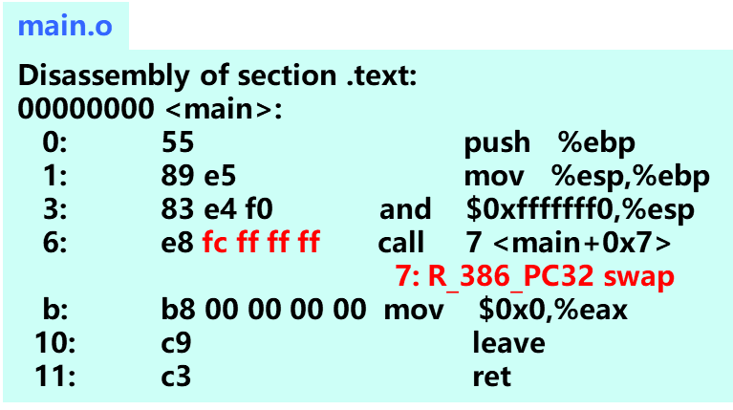
为什么在重定位前, call指令是这样？
注：对于重定位类型是R_386_PC32，偏移地址（重定位值）=转移目标地址-PC
小端格式的负数的补码
即：0x ff ff ff fc= -4
为什么是-4？
分析：此-4是编译器需重定位的4字节地址的初始值（init）
  含义：在重定位时，PC（call指令的下一条指令地址）距离需要重定位的地址（即ADDR(.text) + r_offset）的偏移是-4，其中ADDR(.text) 表示.text节起始存储地址

Slide 80
R_386_PC32的重定位方式：以main.o中swap函数重定位为例
在main.o和swap.o合并后
假定：
  在文件合并后，main函数对应的机器代码从0x8048380开始，占0x12字节
  swap紧跟在main函数之后，其机器代码首地址按4字节边界对齐
那么swap起始地址为多少？
  因为main函数在.text节中占0x12字节，所以其结束地址为0x8048380+0x12=0x8048392
  在4字节边界对齐的情况下， swap函数机器代码的起始地址是0x8048394
可执行目标文件
0
0x8048380
main()
.text
0x8048394
swap()

Slide 81

在重定位后，mian函数中call指令的机器代码是什么？
分析：因为重定位类型是R_386_PC32，所以转移目标地址=PC+偏移地址（重定位值）。即重定位值=目标地址-PC，其中PC内容等于下一条指令的地址
在call命令处，PC的内容等于它的下一条指令的地址，即
PC=0x8048380+0x07+4=0x804838b
由于call命令执行时要转向swap函数，所以call命令的转移目标地址就是swap的地址0x8048394
在main.o的rel_text节中有重定位条目：
r_offset=0x7,
r_sym=10
r_type=R_386_PC32
  所以，call命令中对应swap的
  重定位值= 转移目标地址-PC
  = 0x8048394-0x804838b
  =0x09
main函数对应机器代码首地址是0x8048380 swap函数机器代码首地址是0x8048394

Slide 82
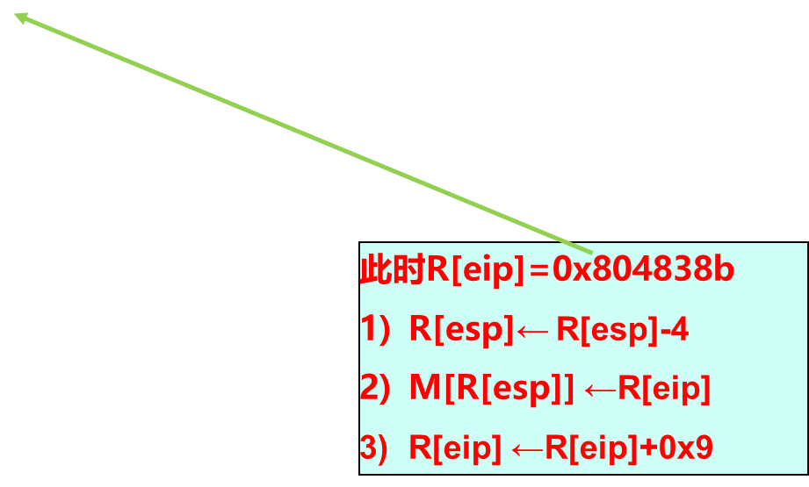
在重定位后，mian函数中call指令的机器代码是什么？
  重定位值=0x09
08048380 <main>:
8048380: 55 push %ebp
8048381: 89 e5 mov %esp,%ebp
8048383: 83 e4 f0 and $0xfffffff0,%esp
8048386: e8 09 00 00 00 call 8048394 <swap>
804838b: b8 00 00 00 00 mov $0x0,%eax
8048390: c9 leave
8048391: c3 ret
8048392: 90 nop
8048393: 90 nop
你能写出该call指令的功能描述吗？
假定每个函数要求4字节边界对齐,故填充两条nop指令
返回地址入栈
构造跳转地址
所以，重定位后，call指令的机器代码为“e8 09 00 00 00”
IA-32是小端方式

Slide 83
R_386_32的重定位方式：以buf变量重定位为例（在重定位前）
main.c
main.o中.data节内容
int buf[2]={1,2};
int main()
……
经编译转化为main.o后
Disassembly of section .data:
00000000 <buf>:
0: 01 00 00 00 02 00 00 00
buf定义在.data节中偏移为0处，占8B，不需要重定位
swap.c
swap.o中.data节内容
extern int buf[];
int *bufp0 = &buf[0];
static int *bufp1;
void swap()
……
经编译转化为swap.o后
Disassembly of section .data:
00000000 <bufp0>:
0: 00 00 00 00
0：R_386_32 buf
bufp0定义在.data节中偏移为0处，占4B，初值为0x0
readelf -r swap.o
r_sym=9说明该引用符号所引用的定义符号buf在swap.o的符号表里的索引值是9
swap.o中重定位节.rel.data中有重定位表项：
r_offset=0x0, r_sym=9, r_type=R_386_32
OBJDUMP工具解释后显示为“0：R_386_32 buf”
重定位方式是R_386_32

Slide 84
swap.o中的符号表
swap.o中的符号表中最后4个条目
Num: value Size Type Bind Ot Ndx Name
8: 0 4 Object Global 0 3 bufp0
9: 0 0 Notype Global 0 UND buf
10: 0 36 Func Global 0 1 swap
11: 4 4 Object Local 0 COM bufp1
buf是swap.o的符号表中第9项，是未定义符号，类型和大小未知， buf是在swap中被引用的由外部模块定义的符号。

Slide 85
R_386_32的重定位方式：以buf变量重定位为例（在重定位后）
假定：在可重定位文件合并后，buf和bufp0都在同一个.data节中，并且连续存放，并且假定buf在可重定位文件合并后的存储地址ADDR(buf)=0x08049620
那么，在重定位后，bufp0的地址和内容变为什么？
  buf和bufp0都在.data中，且bufp0紧接在buf后，由于buf占8字节
  因此，bufp0的地址为0x08049620+8= 0x08049628
  因为是R_386_32重定位方式(绝对地址)，
  所以bufp0内容为buf的绝对地址，即
  0x08049620
注：这里基于前面例子中 int *bufp0 = &buf[0];
可执行目标文件中.data节的内容
Disassembly of section .data:
08049620 <buf>:
8049620: 01 00 00 00 02 00 00 00
08049628 <bufp0>:
8049628: 20 96 04 08
  即“20 96 04 08”
  （小端方式）

Slide 86
R_386_32的重定位方式：以swap.o重定位为例（在重定位前）
Disassembly of section .text:
00000000 <swap>:
0: 55 push %ebp
1: 89 e5 mov %esp,%ebp
3: 83 ec 10 sub $0x10,%esp
6: c7 05 00 00 00 00 04 movl $0x4,0x0
d: 00 00 00
8: R_386_32 .bss
c: R_386_32 buf
10: a1 00 00 00 00 mov 0x0,%eax
11: R_386_32 bufp0
15: 8b 00 mov (%eax),%eax
17: 89 45 fc mov %eax,-0x4(%ebp)
1a: a1 00 00 00 00 mov 0x0,%eax
1b: R_386_32 bufp0
1f: 8b 15 00 00 00 00 mov 0x0,%edx
21: R_386_32 .bss
25: 8b 12 mov (%edx),%edx
27: 89 10 mov %edx,(%eax)
29: a1 00 00 00 00 mov 0x0,%eax
2a: R_386_32 .bss
2e: 8b 55 fc mov -0x4(%ebp),%edx
31: 89 10 mov %edx,(%eax)
33: c9 leave
34: c3 ret
第2个元素
swap.c
extern int buf[];
int *bufp0 = &buf[0];
static int *bufp1;
void swap()
{
int temp;
bufp1 = &buf[1];
temp = *bufp0;
*bufp0 = *bufp1;
*bufp1 = temp;
}
共有6处需要重定位
划红线处：8、c、11、1b、21、2a

Slide 87
假定buf和bufp0在可执行目标文件中地址分别是0x08049620和0x08049628
假定bufp1在可执行文件中地址（此例中是文件合并后.bss节首地址）是0x08049700
&buf[1](c处重定位值）为0x8049620+0x4=0x08049624
8 (bufp1)：
00 97 04 08
c (&buf[1])：
24 96 04 08
6: c7 05 00 00 00 00 04 movl $0x4,0x0
d: 00 00 00
8: R_386_32 .bss
c: R_386_32 buf
10: a1 00 00 00 00 mov 0x0,%eax
11: R_386_32 bufp0
15: 8b 00 mov (%eax),%eax
17: 89 45 fc mov %eax,-0x4(%ebp)
1a: a1 00 00 00 00 mov 0x0,%eax
1b: R_386_32 bufp0
1f: 8b 15 00 00 00 00 mov 0x0,%edx
21: R_386_32 .bss
25: 8b 12 mov (%edx),%edx
27: 89 10 mov %edx,(%eax)
29: a1 00 00 00 00 mov 0x0,%eax
2a: R_386_32 .bss
2e: 8b 55 fc mov -0x4(%ebp),%edx
31: 89 10 mov %edx,(%eax)
bufp1 = &buf[1];
11 (bufp0)：
28 96 04 08
temp = *bufp0;
1b (bufp0) :
28 96 04 08
21 (bufp1)：
00 97 04 08
*bufp0 = *bufp1;
2a (bufp1)：
00 97 04 08
*bufp1=temp;

Slide 88
R_386_32的重定位方式：以swap.o重定位为例（在重定位后）
swap.c
08048394 <swap>:
8048394: 55 push %ebp
8048395: 89 e5 mov %esp,%ebp
8048397: 83 ec 10 sub $0x10,%esp
804839a: c7 05 00 97 04 08 24 mov $0x8049624,0x8049700
80483a1: 96 04 08
80483a4: a1 28 96 04 08 mov 0x8049628,%eax
80483a9: 8b 00 mov (%eax),%eax
80483ab: 89 45 fc mov %eax,-0x4(%ebp)
80483ae: a1 28 96 04 08 mov 0x8049628,%eax
80483b3: 8b 15 00 97 04 08 mov 0x8049700,%edx
80493b9: 8b 12 mov (%edx),%edx
80493bb: 89 10 mov %edx,(%eax)
80493bd: a1 00 97 04 08 mov 0x8049700,%eax
80493c2: 8b 55 fc mov -0x4(%ebp),%edx
80493c5: 89 10 mov %edx,(%eax)
80493c7: c9 leave
80493c8: c3 ret
extern int buf[];
int *bufp0 = &buf[0];
static int *bufp1;
void swap()
{
int temp;
bufp1 = &buf[1];
temp = *bufp0;
*bufp0 = *bufp1;
*bufp1 = temp;
}
仔细观察全局变量和局部变量的访问方式的不同
Notes:
程序只有在加载时才能确定物理地址

Slide 89
总结
  第七章：异常流控制
计算机世界中的“中断”：是CPU所具有的能打断当前执行的程序，转而为临时出现的事件服务，事后又能自动按要求恢复执行原来程序的一种功能。
中断：由外部设备触发、与正在执行的指令无关、异步事件
异常：与正在执行的指令相关的同步事件。一条指令的执行过程中，CPU检测到了某种预先定义条件，产生的一个异常信号，进而调用异常处理程序对该异常进行处理。
不可屏蔽中断NMI:
电源掉电、存储器出错
或者总线奇偶校验错
可屏蔽中断INTR:
键盘、鼠标、时钟……
开中断状态（STI，IF=1）
关中断状态（CLI，IF=0）
外部中断
（中断，随机性）
内部中断
（异常，与CPU的状态和当前执行的指令有关）
中断源
CPU检测：
除法出错、单步中断、
协处理器段超越等。
程序检测：
软中断，包括指令INTO、
INT n 和 BOUND等。
Notes:
说明为什么要学这些知识，以及这些知识的关联关系

Slide 90
总结
  第七章：异常流控制
在Intel CPU中，异常分为三类：
故障（faults）、陷阱（traps）、中止（aborts）。
在异常处理程序执行后，后续操作取决于异常的类型：
重新执行引起异常的指令 —— 故障（例如：缺页异常）
执行引起异常指令之下的指令 —— 陷阱（例如：文件读写等系统调用）
终止程序运行 —— 中止(例如：访问地址超出用户程序空间范围，出现访存异常，引起程序异常终止）
中断处理程序执行后会返回到被中断处继续执行
用户进程
OS
当前指令
响应异常/中断
事件
下条指令
具体的异常或中断处理
返回当前指令
返回下条指令
终止(abort)
CPU根据中断类型号，通过中断描述符表（Interrupt Descriptor Table，IDT）获得异常处理或中断服务程序入口地址，其中IDTR中存放 IDT在内存的首地址
用户进程的正常控制流中插入了一段内核控制路径
中断或异常处理程序最后一条指令是IRET，它从栈中取出进入中断处理程序前保存的断点地址送给 EIP，使被中断程序继续执行
Notes:
说明为什么要学这些知识，以及这些知识的关联关系

Slide 91
总结
教学大纲：
主要学第1章、第2章、第3章、第4章和第7章“异常控制流”，特别是第2章和第3章，其中第2章的BCD码和汉字字符等不用学，第3章要学的指令都在“计算机系统基础回顾”中（串操作指令不用学；MMX/SSE指令不用学；x87浮点处理指令不用学；SIMD指令也不用学）。
其余章节不用学。

